Slide 1
Arduino Mini CNC Plotter Machine

Slide 2
Команда
CEO: Алексей Геворгов
Lead Media Manager: ???
Lead Software Engineer: Кузнецов Дмитрий
Chief Engineer: Хорев Михаил

Slide 3
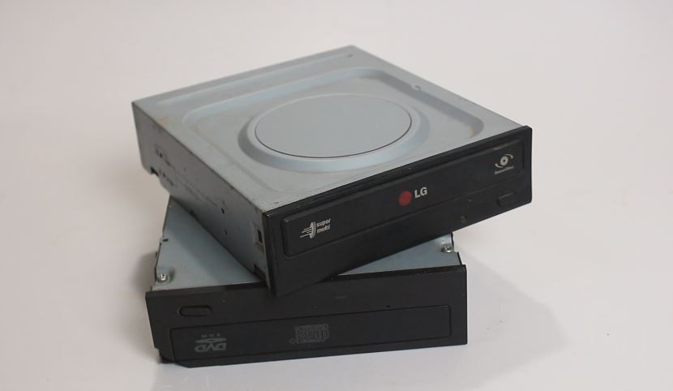
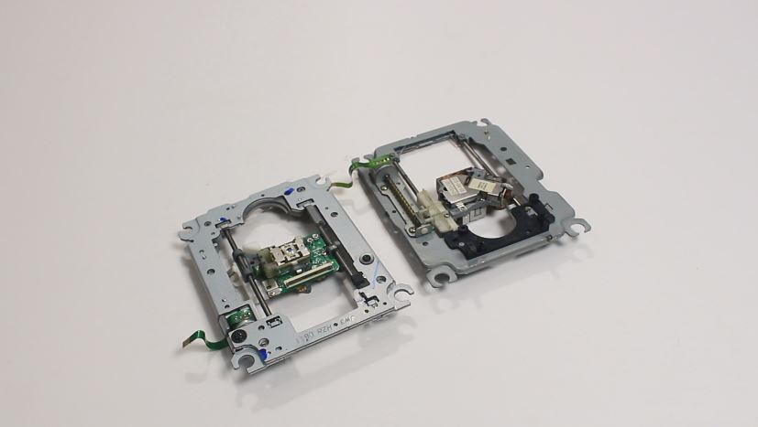
Компоненты
Arduino Uno: основной микроконтроллер
Драйвер шагового двигателя: управляет движением осей X, Y и Z
Шаговые двигатели: обеспечивают перемещение по осям
Сервомоторы: управляют подъемом и опусканием инструмента
Стержень или рейка: основа для перемещения по осям
Инструмент: используется для рисования или фрезеровки

Slide 4
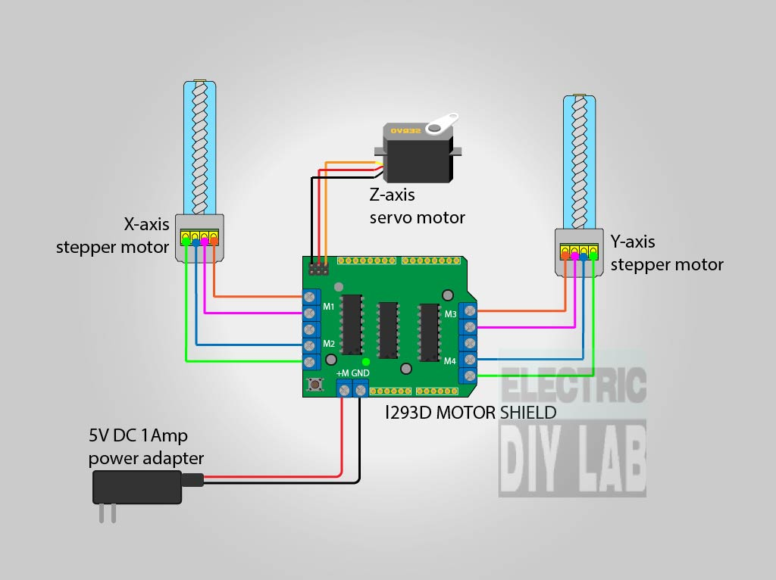
Схема подключения
Обзор схемы подключения компонентов
Подключение Arduino Uno к драйверу шагового двигателя
Подключение шаговых двигателей и сервомоторов к драйверу
Подключение драйвера к питанию

Slide 5
Программное обеспечение
Загрузка и установка библиотеки AccelStepper для управления шаговыми двигателями
Настройка и запуск Arduino IDE
Загрузка и компиляция кода проекта
Подключение Arduino к компьютеру и загрузка кода на плату

Slide 6
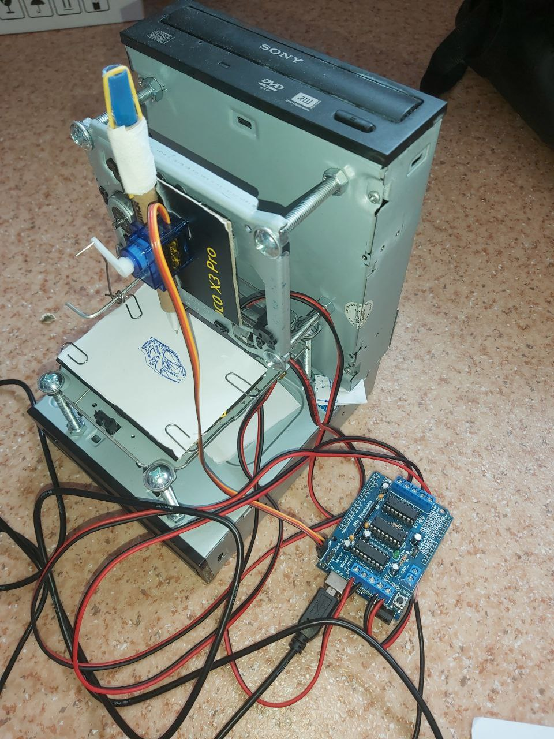
Основные функции программы
Инициализация шаговых двигателей и сервомоторов
Управление движением по осям X, Y и Z с помощью шаговых двигателей
Управление подъемом и опусканием инструмента с помощью сервомотора
Калибровка и настройка скорости движения

Slide 7
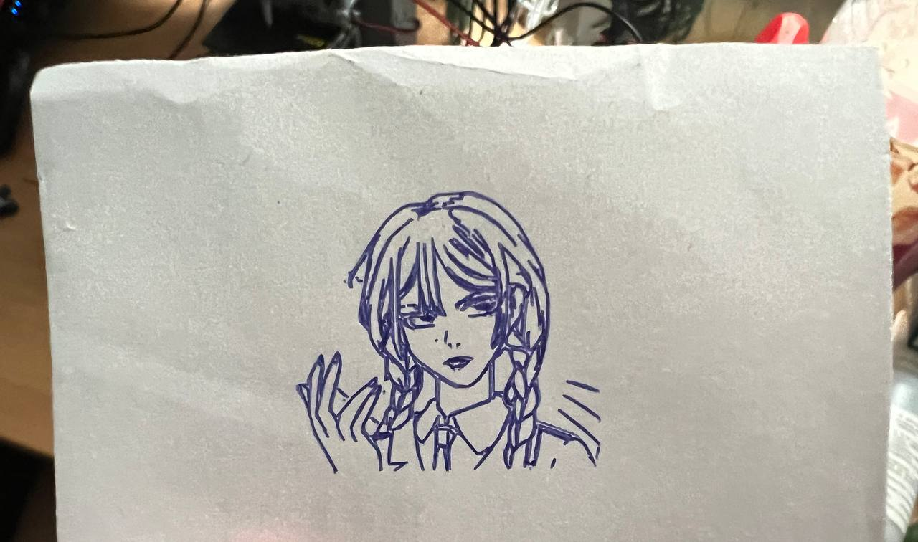
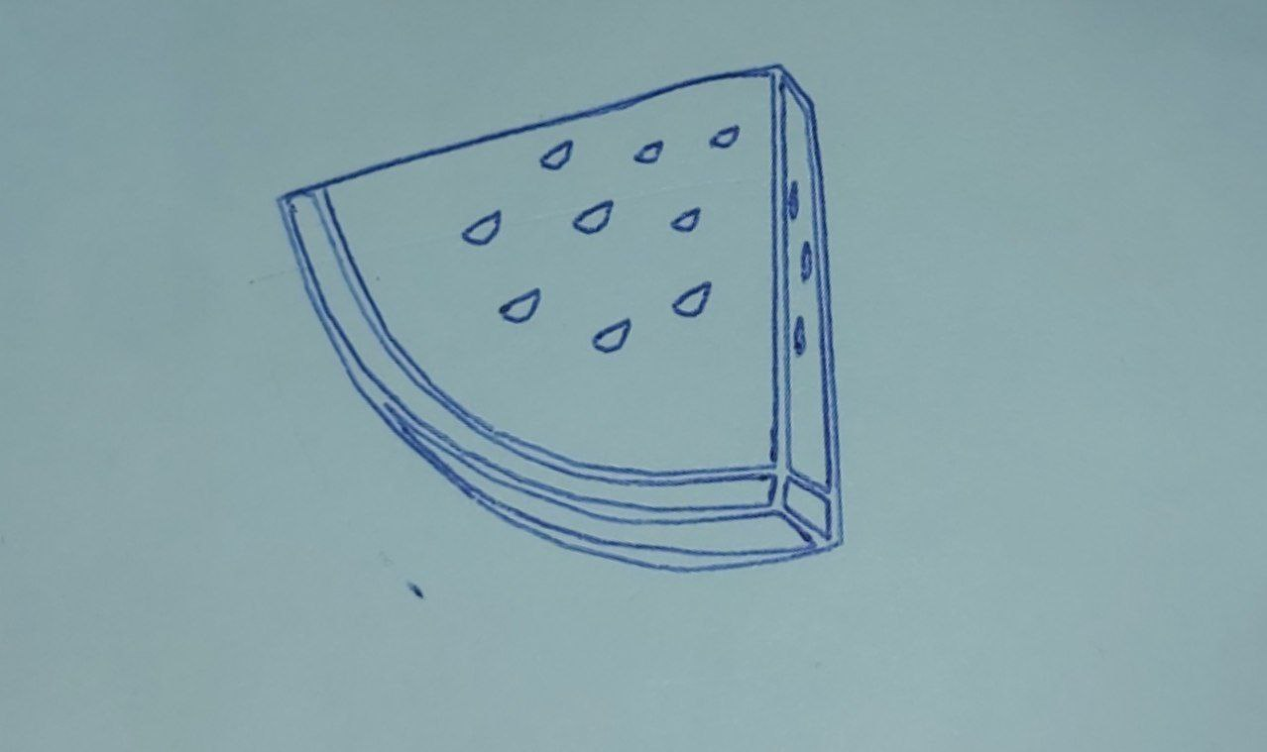
Результаты

Slide 8
Заключение
Arduino Mini CNC Plotter Machine представляет собой интересный проект, который объединяет аппаратное и программное обеспечение для создания «мини-фрезерного станка».
Этот проект демонстрирует возможности Arduino в области управления двигателями и выполнения точных движений.
Создание собственного «мини-фрезерного станка» позволяет реализовать творческие идеи, такие как рисование, гравировка и многие другие.
Благодаря доступным компонентам и инструкциям, данный проект открыт для всех, кто интересуется созданием своего собственного CNC-станка.

Slide 9
Спасибо за внимание
https://github.com/NeoTkok/Arduino-Mini-CNC-Plotter-Machine
https://electricdiylab.com/how-to-make-arduino-mini-cnc-plotter-machine/#Complete_Code_for_arduino_Mini_CNC_plotter_mahcine

